Slide 1
KOEFESIEN ANALISIS KORELASI KONTIGENSI, PRODUCT MOMENT
PERTEMUAN KE VI
BK VB

Slide 2
KORELASI PHI
KORELASI PHI DIGUNAKAN UNTUK MENGUJI HUBUNGAN ANTARA VARIABEL YANG DATANYA BERBENTUK DATA NOMINAL/DESKRIT.
UNTUK LANGKAH ANALISISNYA MENGGUNA-KAN ANALISIS CHI KUADRAT.
LANGKAH BERIKUTNYA UJI SIGNIFIKASI PHI (Ø).

Slide 3
LANGKAH UJI Phi (Ø)
RUMUSKAN HIPOTESISNYA : Ho DAN Ha
TENTUKAN TARAF SIFNIFIKASINYA 5% ATAU 1%.
TENTUKAN STATISTIK UJI DIMULAI DENGAN MENCARI NILAI X2 (chi kuadrat)
MENCARI KOEFESIEN UJI Phie (Ø)
MELAKUKAN TEST UJI SIGNIFIKANSI KORELASI

Slide 4

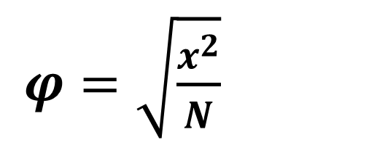
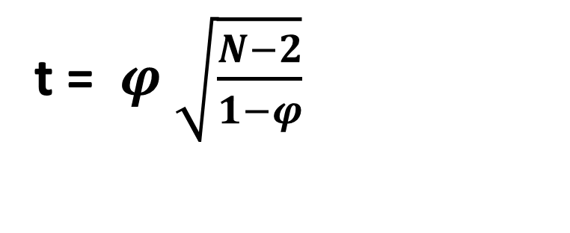
RUMUS ANALISIS PHI
$φ=\sqrt{\frac{x^{2}}{N}}$
Uji Signifikasi Korelasi
t = $φ$ $\sqrt{\frac{N−2}{1−φ}}$

Slide 5
CONTOH LANGKAH ANALISIS
Hipotesis penelitian (Ha): ada hubungan antara jenis kelamin dengan minat menjadi pendidik bagi masyarakat kota Semarang:
Hipotesis nihi; (Ho) { Tidak ada hubungan antara jenis kelamin dengan minat menjadi pendidik bagi masyarakat kota Semarang.
Susun tabel kerjanya (sampel penelitiannya 50 orang).

Slide 6
TABEL KERJA ANALISIS
FREKUENSI OBSERVASI (Fo)
JENIS KELAMIN | MINAT TINGGI | MINAT RENDAH | JUMLAH
PUTRI | 18 | 7 | 25
PUTRA | 10 | 15 | 25
JUMLAH | 28 | 22 | 50
FREKUENSI HARAPAN ( Fh)
JENIS KELAMIN | MINAT TINGGI | MINAT RENDAH | JUMLAH
PUTRI |  |  | 25
PUTRA |  |  | 25
JUMLAH | 28 | 22 | 50

Slide 7
TABEL KERJA lanjutan
JENIS KELAMIN | MINAT JADI GURU | fo | fh | (fo –fh)2 | (fo -fh)2/fh
PUTRI | Tinggi Rendah | 18 7 | 14,00 11,00 | 16,00 16,00 | 1,143 1,143
PUTRA | Tinggi Rendah | 10 15 | 14,00 11,00 | 16,00 16.00 | 1,143 1,143
JUMLAH |  | 50 | 50 |  | 4,572

Slide 8
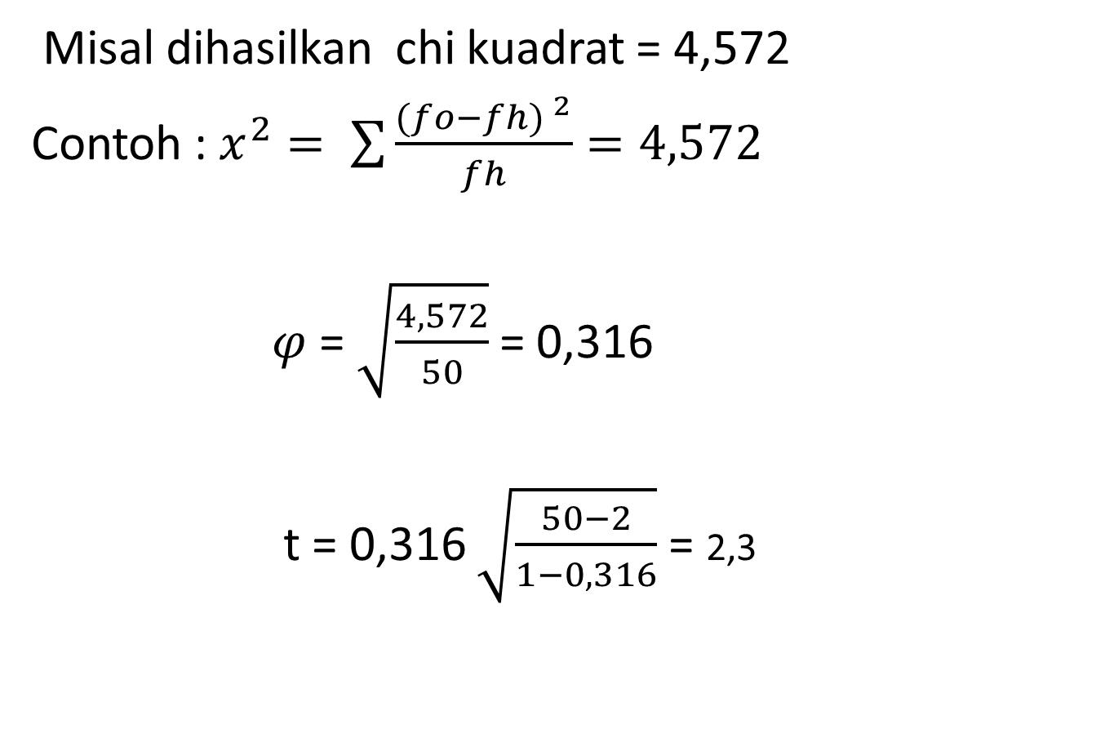

Contoh Analisis Korelasi Phi ( $φ$)
Misal dihasilkan chi kuadrat = 4,572
Contoh : $x^{2}= \sum{\frac{(fo−fh) ^{2}}{fh}}=4,572$
$φ$ = $\sqrt{\frac{4,572}{50}}$ = 0,316
t = 0,316 $\sqrt{\frac{50−2}{1−0,316}}$ = 2,3

Slide 9
KESIMPULAN ANALISIS
Denagn derajat kebebasan (db) N – 2 = 50 -2 =48 pada taraf signifikansi 5% ttabel = 2,021, dan tob = 2,30 maka 2,30 > 2.021. Jadi ho ditolak dan ha diterima, maka hipotesis yang menyatakan bahwa: “Ada hubungan antara jenis kelaman dengan minat menjadi pendidik masyarakat kota Semarang”, diterima kebenarannya.

Slide 10
SOAL TUGAS
Dilakukan penelitian tentang hubungan antara jenis pekerjaan (dokter, hakim/pengacara, dosen/guru) dengan jenis olah raga ( Tenis, bulutangkis, golf). Dokter olah raga tenis ada 18 orang, bulutangkis 12 orang dan golf 15 orang, Hakim tenis 14 orang, bulutangkis 9 orang dan golf 12, dan dosen 10 tenis, 15 bulutangkis dan 5 golf. Buktikan hipotesis : Ada hubungan yang signifikan antara jenis pekerjaan dan jenis olah raga yang digemari.

Slide 11

PENGUJIAN HIPOTESIS ASOSIATIF (KOEFESIEN KONTIGENSI)
Koefesien kontigensi sering disingkat KK/C untuk menghitung hubungan antar varibel datanya berbentuk nominal. Teknik ini kaitan erat dengan Chi Kuadrat. Rumusnya sebagai berikut:

Slide 12
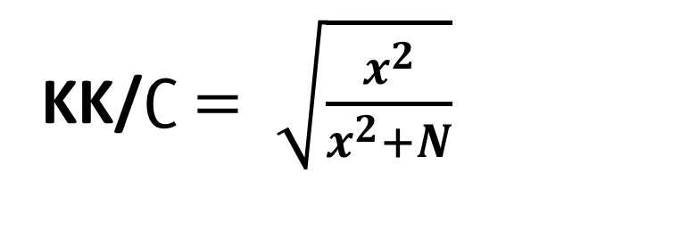
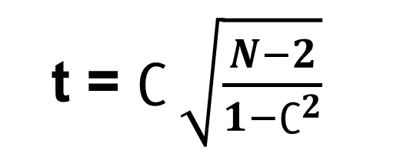
RUMUS ANALISIS KOEFESIEN KONTIGENSI
KK/$∁ = \sqrt{\frac{x^{2}}{x^{2}+N}}$
t = $∁ \sqrt{\frac{N−2}{1−∁^{2}}}$

Slide 13
CONTOH PERHITUNGAN
Dilakukan penelitian terhadap 200 orang guru BK DI Kota Semarang, mereka terdiri dari 100 orang guru BK yang berpendidikan S1 BK (Kelompok A), 40 orang guru BK berpendidikan S1 bukan BK (kelompok B), dan 60 S1 bukan BK tetapi sering mengikuti kursus/pelatihan BK (C).
Dari kelompok A yang cara pemberian layanan baik ada 60 orang dan tidak baik ada 40 orang, dari kelompok B, yang cara memberi layanan baik ada 10 orang dan tidak baik 30, sedang kelompok C, layanan baik 40 orang tidak baik 20 orang. Ujilah hipotesis: ada hubungan antara jenis pendidikan dengan profesionalisme dalam melaksanakan tugas pada Guru BK di kota Salatiga.

Slide 14
DIMASUKKAN KE TABEL PENOLONG (Fo)
KELOMPOK KONSELOR | LAYANAN BAIK | LAYANAN TIDAK BAIK | JUMLAH
KEL. A | 60 | 40 | 100
KEL.B | 10 | 30 | 40
KEL.C | 40 | 20 | 60
JUMLAH | 110 | 90 | 200

Slide 15
MENCARI FREKUENSI HARAPAN (Fh)
KELOMPOK KONSELOR | LAYANAN BAIK | LAYANAN TIDAK BAIK | JUMLAH
KEL. A | 55 | 45 | 100
KEL.B | 22 | 18 | 40
KEL.C | 33 | 27 | 60
JUMLAH | 110 | 90 | 200

Slide 16
PERHITUNGAN LANJUTAN
IDENTITAS | fo | fh | (fo-fh)2 | (fo-fh)2/fh
A BAIK TIDAK | 60 40 | 55 45 | 25 25 | 045 0,55
B BAIK TIDAK | 10 30 | 22 18 | 144 144 | 6,54 8,0
C BAIK TIDAK | 40 20 | 33 27 | 49 49 | 1,48 1,81

Slide 17
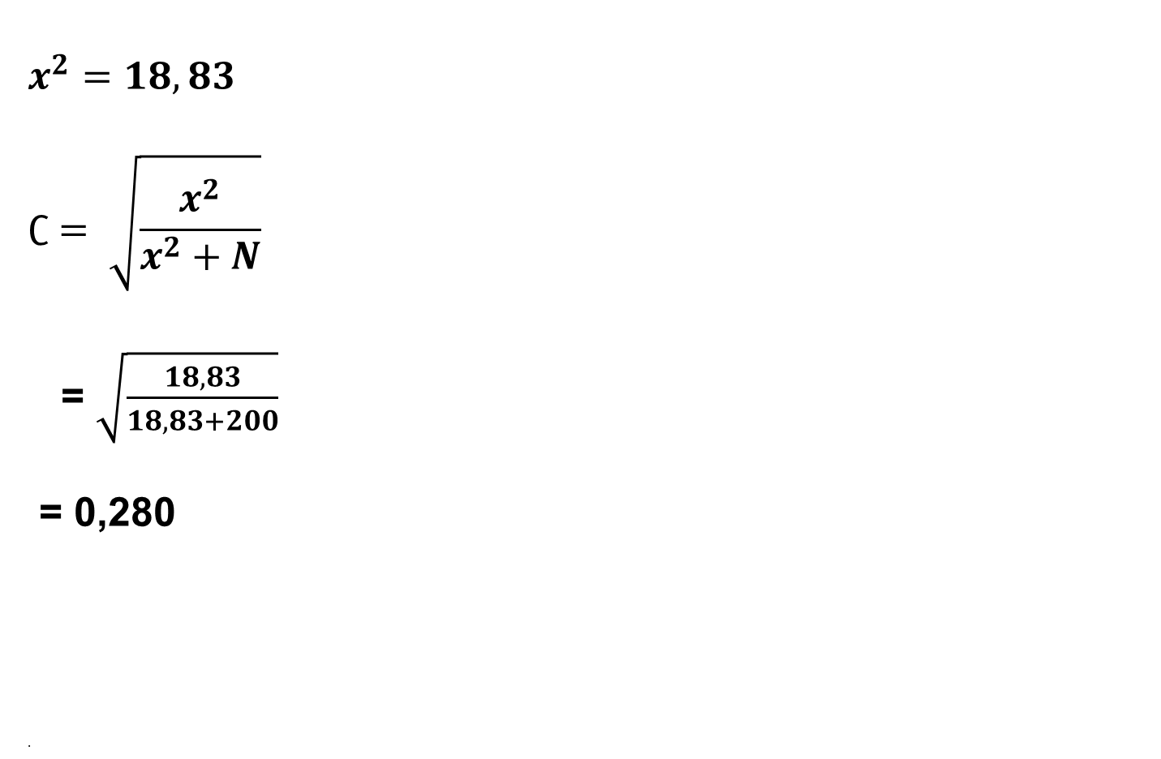

Analisis Korelasi Kontingesi ($KK/∁$)
$x^{2}=18,83$
$$∁ = \sqrt{\frac{x^{2}}{x^{2}+N}}$$
= $\sqrt{\frac{18,83}{18,83+200}}$
= 0,280
.

Slide 18
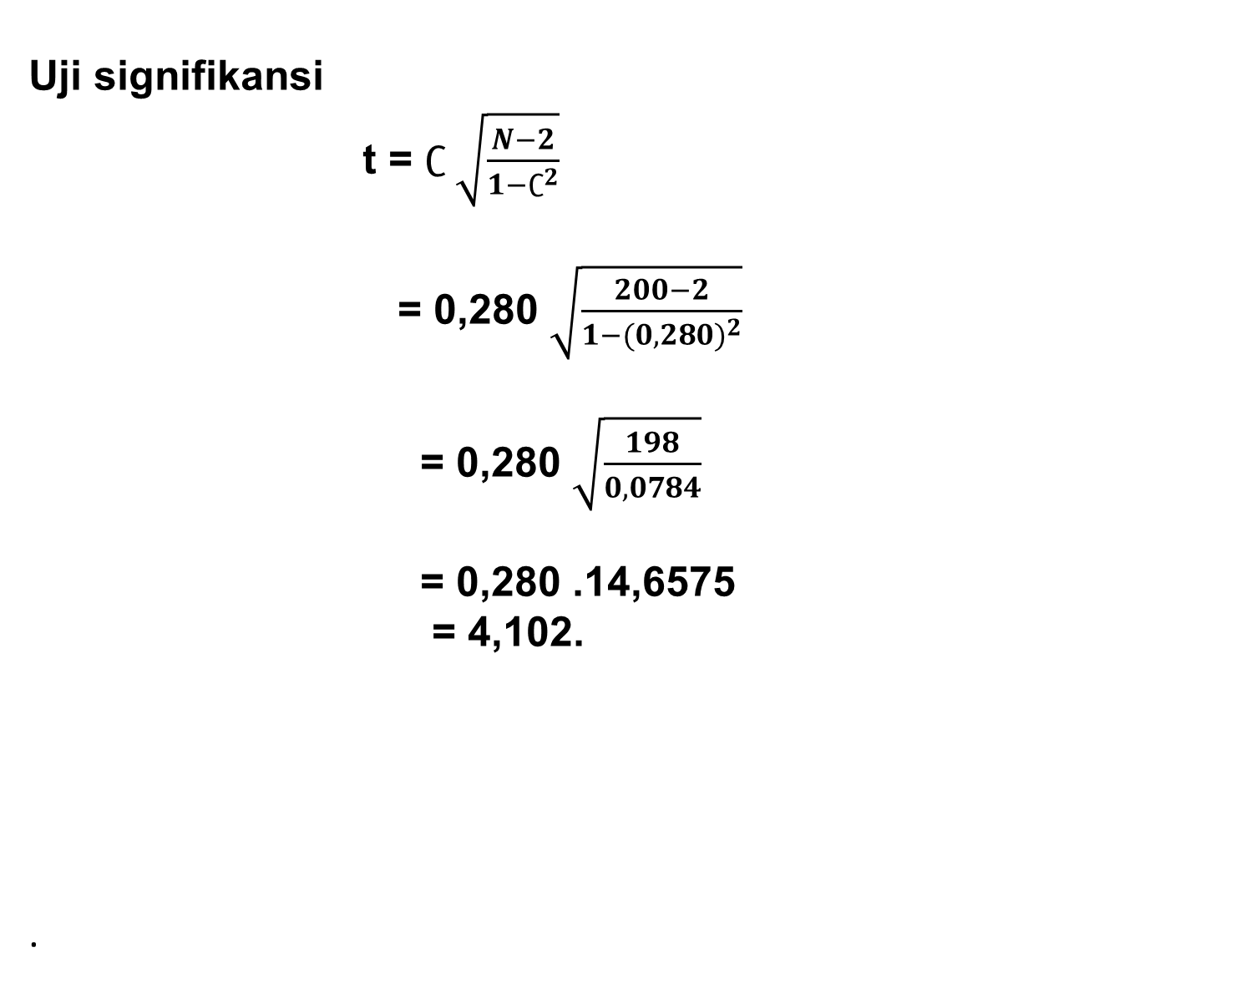

Analisis Korelasi Kontingesi ($KK/∁$)
Uji signifikansi
t = $∁ \sqrt{\frac{N−2}{1−∁^{2}}}$
= 0,280 $\sqrt{\frac{200−2}{1−{(0,280)}^{2}}}$
= 0,280 $\sqrt{\frac{198}{0,0784}}$
= 0,280 .14,6575
= 4,102.
.

Slide 19
MENARIK KESIMPULAN
Dengan derajad kebebasan (d.b) N – 2 = 200-2 = 198 dengan taraf signifikansi 1% t = 2,576, dan tob = 4,102, maka Ho ditolak dan Ha diterima, jadi dapat diimpulkan : Ada hubungan yang signifikan antara jenis pendidikan dengan profesionalisme dalam melaksanakan tugas BK

Slide 20
SOAL LATIHAN KK/C
MENUNJUKKAN HUBUNGAN DUA VARIABEL YG DATANYA NOMINAL.
UMPAMA JENIS KELAMIN DENGAN KEGEMA RAN
JENIS KELAMNIN | PERJUANGAN | PETUALANGAN | SEJARAH
WANITA | 80 | 5 | 15
PRIA | 10 | 70 | 20

Slide 21
S0AL TUGAS
SEORANG MAHASISWA INGIN MENGADAKAN PENELITIAN TENTANG HUBUNGAN ANTARA JENIS SEKOLAH DENGAN JENIS PEKERJAAN YANG DIPILIH. DITELITI 300 SISWA : (1). 150 SISWA SMA, INGIN JADI GURU 30 ORANG, JADI PEGAWAI NEGERI 60, DAN SISA NYA PEGAWAI SWASTA, (2). 100 SISWA SMK, MEMILIK GURU 30 SISWA, PEGAWAI NEGERI 30 SISWA DAN 40 KE PEGAWAI SWASTA. (3). DAN 50 SISWA SLTA LAIN MEMILIH GURU 20 SIWA, 20 SISWA PEGAWAI NEGERI DAN 10 SISWA KE PEGAWAI SWASTA. KEMUKAKAN HIPOTESIS STATISTIKNYA DAN UJILAH HIPOTESIS: ADA HUBUNGAN ANTARA JENIS SEKOLAH DAN JENIS PEKERJAAN.

